Slide 1

UBND QUẬN LONG BIÊN
TRƯỜNG MẦM NON NGUYỆT QUẾ
GIÁO ÁN
GIÁO DỤC ÂM NHẠC
Đề tài: VĐMH: “Gà Trống thổi kèn”.
Nghe hát: “Đàn gà con”.
TCÂN: Vũ điệu gà con.

Slide 2


Cô VĐMH mẫu:
+ Cô VĐMH lần 1: Có sử dụng nhạc đệm.
+ Cô vừa vận động minh họa bài hát gì? Do ai sáng tác?

Slide 3

Cô VĐMH lần 2: Có sử dụng nhạc đệm
+ Các con có muốn VĐMH cùng cô không?

Slide 4
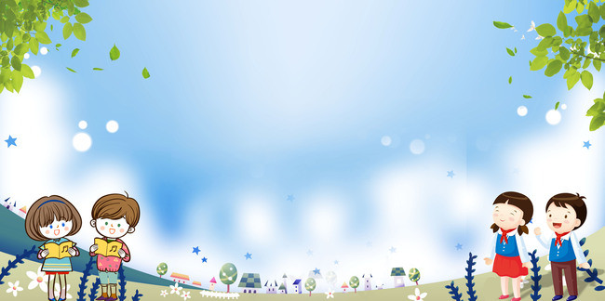
* Cô tổ chức cho trẻ VĐMH
Cô tổ chức cho cả lớp vận động.

Slide 5

Cô tổ chức cho cả lớp vận động tương tự lần 1.

Slide 6

Cô tổ chức cho tổ 1 vận động

Slide 7

Cô tổ chức cho tổ 2 vận động.

Slide 8
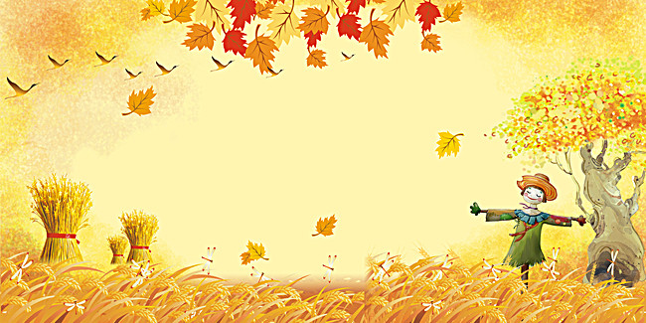
Cô tổ chức cho to 3 vận động

Slide 9

Cô tổ chức cho 2-3 nhóm trẻ lên vận động

Slide 10

Cô tổ chức cho cá nhân trẻ lên vận động

Slide 11

2.3.Trò chơi: Vũ điệu gà con.
Cô giới thiệu tên trò chơi: Vũ điệu gà con.
Cách chơi: Trẻ sẽ sử dụng các bộ phận trên cơ thể để vận động theo giai điệu của đoạn nhạc, khi nhạc nhanh thì vận động nhanh, khi nhạc chậm thì vận động chậm, khi nhạc kết thúc thì chúng ta dừng lại. Kết hợp tất cả các bộ phận trên cơ thể và di chuyển theo hướng mà cô quy định.
Luật chơi: Sau tín hiệu của cô, bạn nào không thực hiện đúng theo cách chơi sẽ phải thực hiện 1 yêu cầu của cả lớp. Thời gian chơi là 1 bản nhạc.
Cô tổ chức cho trẻ chơi 2-3 lần.
Cô chú ý, bao quát trẻ. Cô động viên, khen ngợi trẻ.

Slide 12
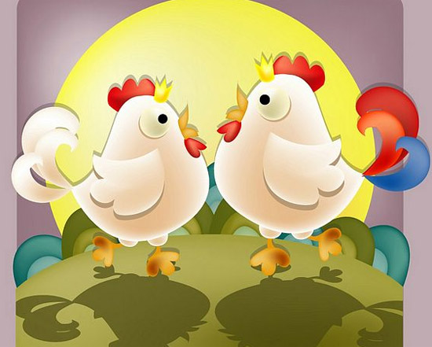
Trò chơi: Vũ điệu gà con

Slide 13


